Slide 1

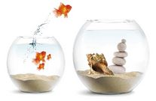

Unidad 3 EL ENTORNO DE LA EMPRESA

Slide 2

CONTENIDOS
La ·Empresa
2. El entorno general de las empresas
3. Tipos de entorno: sencillo/cambiante
4. El entorno específico del sector
5. Análisis de la competencia
6. El análisis D.A.F.O. del entorno y de la empresa
7. La localización del proyecto empresarial
8. La cultura empresarial y la imagen corporativa
9. La responsabilidad social corporativa

Slide 3
La Empresa
La empresa es una unidad económica de producción en la que se combinan los factores de producción para obtener bienes o servicios que satisfagan las necesidades humanas y lograr beneficios.
La empresa es un ente abierto en permanente interacción con el entorno.
Fines de la empresa Se dividen en las siguientes categorías:
Fin económico
  externo: Es la producción de bienes y servicios con el fin de satisfacer todas las necesidades que surgen de la sociedad.
  interno: Es la obtención de un valor añadido para remunerar a los integrantes de la empresa. A unos en forma de utilidades o dividendos y a otros en forma de sueldos, salarios y prestaciones.
Fin social:
  externo: Es contribuir al pleno desarrollo de la sociedad, tratando que en su fi económico no solamente no se vulneren los valores sociales y personales fundamentales, sino que en lo posible se promuevan.
  interno: Es contribuir, en el seno de la empresa, al pleno desarrollo de sus integrantes, tratando de que no se vulneren valores humanos fundamentales, sino también promoviéndolos.

Slide 4
Tipos de empresas (clasificación)
SECTOR ECONÓMICO (De acuerdo a la actividad)
NUMERO DE TRABAJADORES ( De acuerdo a su tamaño)
1. Empresas del sector primario: son aquellas que, para realizar sus actividades, usan algún elemento básico extraído de la naturaleza, ya sea agua, minerales, petróleo, etc.
2. Empresas del sector secundario: se caracterizan por transformar a la materia prima mediante algún procedimiento.
3. Empresas del sector terciario: son empresas en que la capacidad humana para hacer tareas físicas e intelectuales son su elemento principal.
1. Microempresa: son aquellas que poseen hasta 10 trabajadores y generalmente son de propiedad individual, su dueño suele trabajar en esta y su facturación es más bien reducida. No tienen gran incidencia en el mercado, tienen pocos equipos y la fabricación es casi artesanal.
2. Pequeñas empresas: poseen entre 11 y 49 trabajadores, tienen como objetivo ser rentables e independientes, no poseen una elevada especialización en el trabajo, su actividad no es intensiva en capital y sus recursos financieros son limitados.
3. Medianas empresas: son aquellas que poseen entre 50 y 250 trabajadores, suelen tener áreas cuyas funciones y responsabilidades están delimitadas, comúnmente, tienen sindicato.
4. Grandes empresas: son aquellas que tienen más de 250 trabajadores, generalmente tienen instalaciones propias, sus ventas son muy elevadas y sus trabajadores están sindicalizados. Además, estas empresas tienen posibilidades de acceder a préstamos y créditos importantes

Slide 5
PROPIEDAD DE LA EMPRESA De acuerdo a la procedencia del capital
ÁMBITO TERRITORIAL ( dependiendo del ámbito geográfico en el que realicen sus actividades.
1. Empresas públicas: son aquellas en las que el capital proviene del Estado, ya sea municipal, provincial o nacional.
2. Empresas privadas: su capital proviene de particulares.
3. Empresas mixtas: en este caso, el capital proviene tanto de particulares como del Estado.
Entre estos se incluyen:
Las empresas locales son aquellas empresas que venden sus productos o servicios dentro de una localidad determinada.
Las empresas nacionales actúan dentro de un país.
Las empresas multinacionales/internacionales se localizan en un país, pero venden sus productos o servicios en diferentes países. Estas organizaciones hacen exportaciones de mercancías y cuentan con relaciones de comercio exterior importantes que solidifican su presencia y producción.
Las empresas transnacionales no sólo están establecidas en un país, sino que también están constituidas en otros lugares del mundo. El propósito de habilitar varios lugares de operación consiste en cumplir con procesos de distribución, venta y producción en los países en donde están asentadas.

Slide 6
Recursos empresariales básicos
Los elementos o recursos que la empresa necesita para desarrollar su actividad se agrupan así:
RECURSOS MATERIALES (factor pasivo)
  Recursos tangibles. Aquellos que pueden tocarse, acumularse, almacenarse y desplazarse, o sea, que son concretos y físicos, como es el caso de la maquinaria o el dinero.
  Recursos intangibles. Aquellos que no pueden tocarse, dado que no son físicos ni concretos, pero que no por eso son menos valiosos, como es el caso de la información, el talento humano o el llamado know-how (saber hacer las cosas del mejor modo posible)
RECURSOS HUMANOS (factor activo)
Los trabajadores de la empresa que aportan trabajo y conocimiento; cada uno de los trabajadores aporta un diferente valor a la empresa que, al combinarse con los esfuerzos del resto de la plantilla, puede lograr resultados únicos.
ORGANIZACIÓN
Que combina los factores pasivos y activos para lograr la coordinación de las acciones de la empresa. Pretende alcanzar los objetivos comunes fijados.
ENTORNO
El medio externo en el que las empresas desarrollan su actividad, actualmente se caracteriza por la globalización de los mercados, innovación permanente y el desplazamiento continuo y rápido de capitales.

Slide 7

1. Entorno general de las empresas
Análisis P.E.S.T.
Factores político-legales
Sistema político y de gobierno
Legislación que afecta a la actividad de la empresa
Factores económicos
Crecimiento económico o de crisis económica
Mercado laboral
Tipo de interés
Tasa de inflación o I.P.C.
Renta disponible
Factores socioculturales
Estilo de vida
Cambios sociales
Situación demográfica
Factores tecnológicos
Desarrollo tecnológico
Inversión en I+D+I
anterior
Contenidos
siguiente

Slide 8
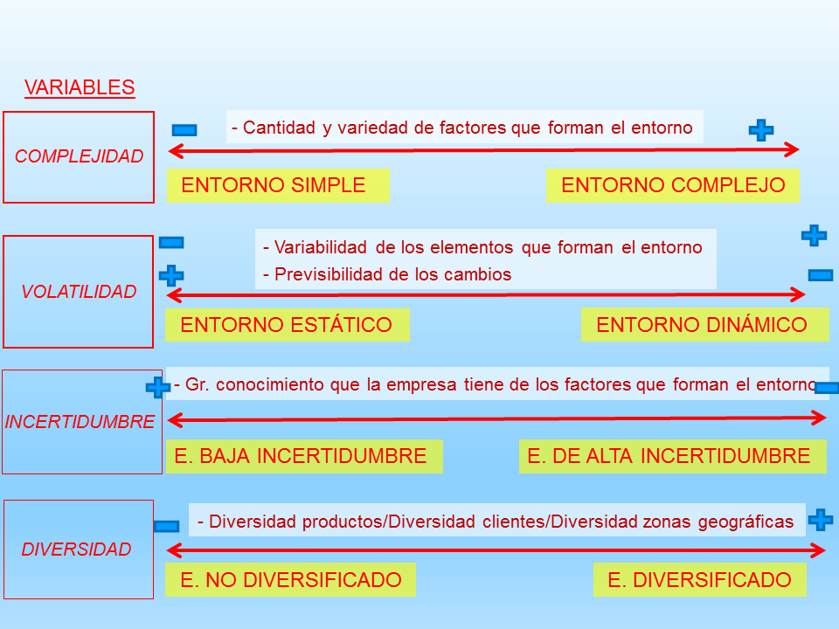

Slide 9
2. Tipos de entorno: sencillo /cambiante
Sencillo
→
Pocos cambios y es más fácil reaccionar a los pocos que hay
Cambiante
→
No paran de sucederse los cambios, hay que reaccionar rápidamente para no quedarse atrás de la competencia
 | SENCILLO | CAMBIANTE
ESTABILIDAD | Estable | Dinámico
COMPLEJIDAD | Simple | Complejo
INTEGRACIÓN | Integrado | Diversificado
HOSTILIDAD | Favorable | Hostil
Estabilidad
Complejidad
Integración
Hostilidad
Número de cambios
Conocimientos
Venden en uno o varios mercados
La competencia no para de innovar
anterior
Contenidos
siguiente

Slide 10
3. El entorno específico del sector
A las empresas también les afectan factores más concretos propios de su sector:
Los competidores que ya existen y que puedan entrar
Proveedores de materias primas y suministros
Clientes y su poder a la hora de negociar el precio
Producto: la similitud y diferencia con otros del sector
anterior
Contenidos
siguiente

Slide 11
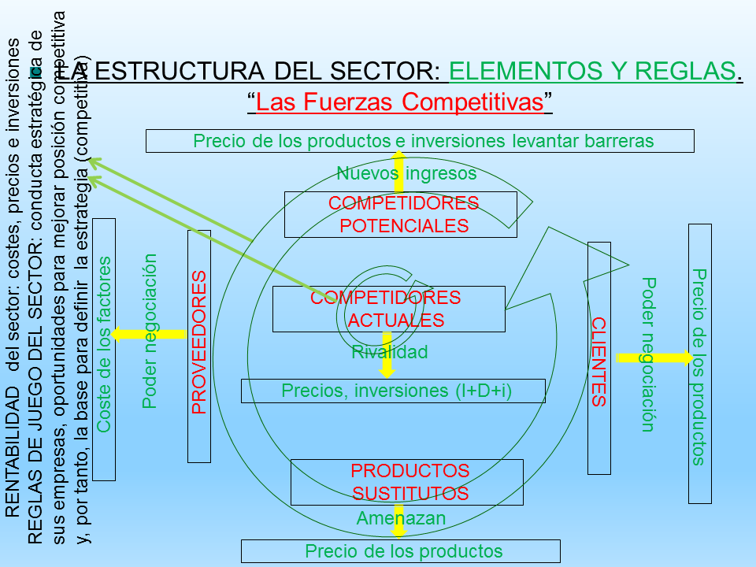

Slide 12
3. El entorno específico del sector
Fuerzas Competitivas → Modelo Porter
Grado de competencia entre empresas actuales
Rivalidad entre empresas depende:
Número de empresas que ya existan
Crecimiento del sector
Diferenciar el producto de otro de la competencia
Exceso de capacidad de producción
Barreras de salida del sector
Posibilidad de entrada de nuevos competidores
Amenaza de nuevas empresas depende:
Grandes inversiones
Diferenciación del producto / marca diferenciada
Acceso canales de distribución
Requisitos legales
Amenaza de otros productos sustitutivos
Mismo uso y satisfacen la misma necesidad, por ejemplo las tablet y los ordenadores portátiles
Poder negociación de proveedores y de clientes
Mayor poder según:
Su número, si hay productos sustitutivos, ser un cliente importante o no
anterior
Contenidos
siguiente

Slide 13
4. Análisis de la competencia
Análisis de la competencia
Desconocer la competencia y sus acciones → puede hacer peligrar la empresa
Se necesita saber:
Número y localización
Qué venden
Cuánto venden
Precios
Promoción
Distribución
Atención al cliente
Estrategias
Satisfacción al cliente
Puntos fuertes y puntos débiles
anterior
Contenidos
siguiente

Slide 14
5. EL análisis D.A.F.O. del entorno y la empresa
Análisis global de nuestra empresa y del entrono que la rodea
INTERNAS
D.A.F.O.
Fortalezas
Oportunidades
Amenazas
Debilidades
EXTERNAS
Puntos fuertes internos
Posición de ventaja
Aspectos positivos del entorno
Puntos débiles internos
Posición desfavorable
Del entorno que pueden poner en peligro a la empresa
anterior
Contenidos
siguiente

Slide 15
6. Localización del proyecto empresarial
Factores localización
Tipo de negocio:
* Empresa industrial
* Empresa servicios
Costes
* Solar
* Precio alquiler
Demanda
* Zona demanda creciente
* Zona no hay ventas
Competencia:
* Muchas empresas
* Pocas empresas
* Ninguna
Comunicaciones:
* Accesibilidad
* Salida por carretera
Legislación:
Zona geográfica
Ayudas públicas
Recursos humanos
Cualificados
anterior
siguiente

Slide 16
6. Localización del proyecto empresarial
La externalización o deslocalización
Ubicar la producción en otro país buscando costes salariales más baratos
No quedan exentas de algunos riesgos o costes encubiertos:
Coste de baja calidad
Coste de aprendizaje del personal
Coste de baja productividad
Coste de alta rotación de personal
anterior

Slide 17
7. La cultura empresarial e imagen corporativa
Misión
Visión
Valores
Normas escritas
Cultura de empresa: valores y creencias compartidos
Se transmiten
Mitos y anécdotas
Ritos y ceremonias
Espacios y vestimentas
Normas no escritas
Campañas de marketing
Vídeos corporativos
Logotipo y marca
Forma intencionada
Imagen corporativa: cómo es percibida por el entorno
Forma no
intencionada
Actuación cotidiana observada por la sociedad
anterior
Contenidos
siguiente

Slide 18
8. La responsabilidad social corporativa
Responsabilidad sobre el entorno
Etapas para su implantación
1ª etapa: cumplimiento de la Ley. Para no ser sancionadas.
2ª etapa: Reacción frente a demandas de la sociedad (para ganar prestigio).
3ª etapa: Concienciación social. Por propio convencimiento.
RSC
Empresa ética y transparente
Objetivos impulsan desarrollo sostenible
Recursos ambientales y culturales
Reducir la desigualdades sociales
Ámbitos de actuación RSC
Derechos humanos
Derechos laborales
Sociedad
Económico
Medioambiental
anterior
Contenidos
siguiente

Slide 19
Amplia: “Empresas y RSC”
Empresa: Matusewicz Budowa Maszyn (Polonia) → Acciones:
Subvención de una sala informática para centro de educación y formación de la localidad y patrocinio de la banda de música
Implicación activa en organizaciones locales como asociaciones y clubs
Construcción de un centro deportivo
Asistencia técnica y financiera para los servicios locales de ambulancias y bomberos
Reciclaje y uso de material reciclado
Empresa: Lippemeier (Alemania) → Acciones:
Uso de materiales respetuosos con medio ambiente
Construcción de edificio con paneles solares
Uso de agua de lluvia
Horario flexible para mujeres con niños pequeños
Empresa: Dogan Organik Products (Turquía) → Acciones:
Asesoramiento de agricultura biológica para los agricultores locales
Creación de un centro avanzado de FP en la localidad donde ofrecen cursos de agricultura
volver

